Slide 1
LC18 : Corps purs et mélanges binaires

Slide 2
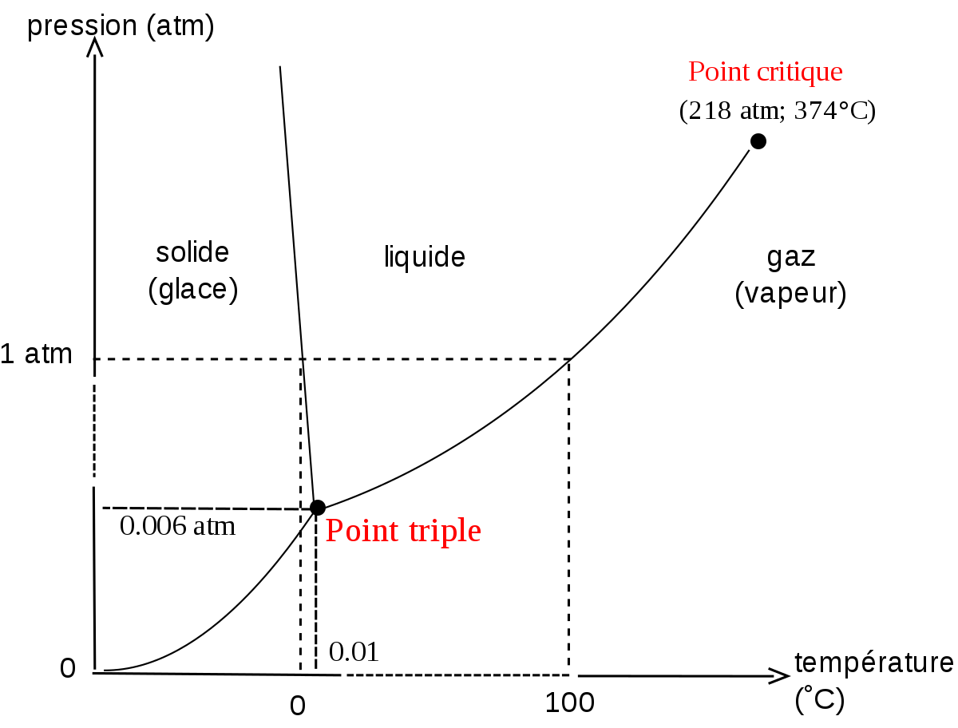
Diagramme de phase de l’eau

